Slide 1
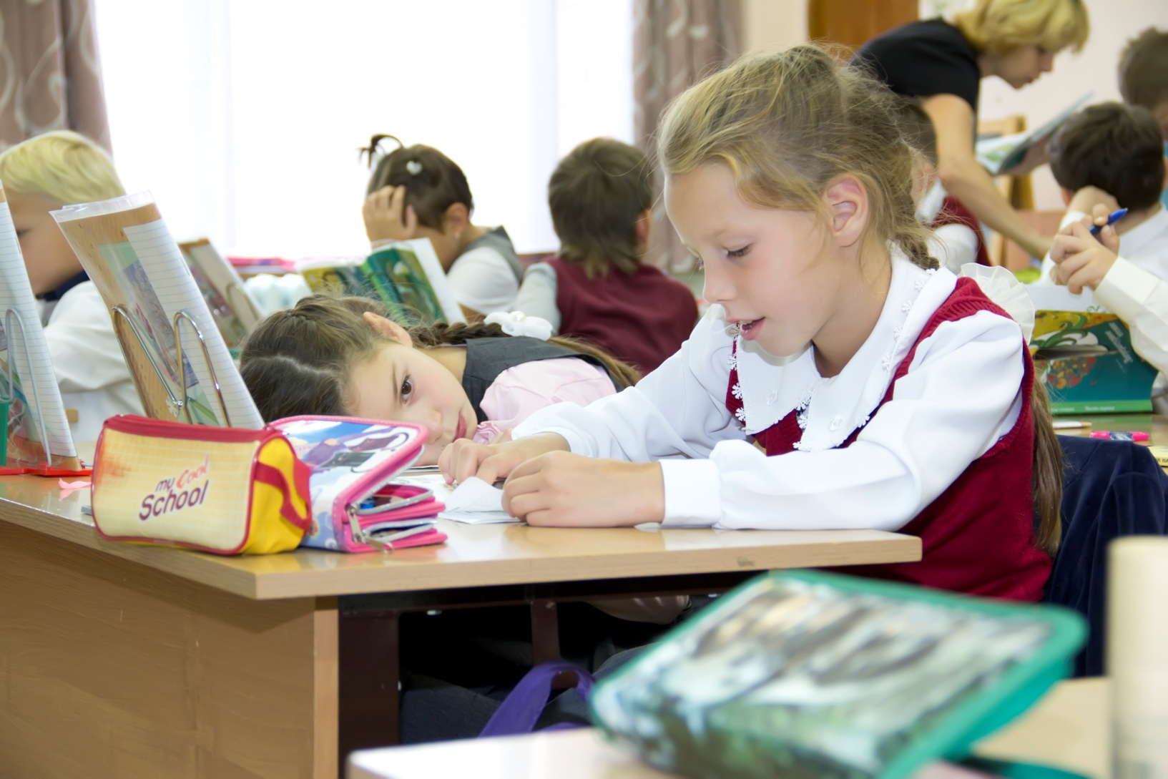
Внеурочная деятельность в начальной школе (из опыта работы).

Slide 2
Как не только научить, но и организовать деятельность школьников?
…надо создать школу после уроков – мир творчества, проявления и раскрытия каждым ребёнком своих интересов, своих увлечений, своего «я»...

Slide 3
Внеурочная деятельность удачно дополняет и обогащает урочную:
«Я-исследователь» - это возможность разработки, написании и защита проектов;
«Занимательная математика» - возможность дополнительной работы с ИКТ;
«Этика: азбука добра» - возможность проведения экскурсий и поездок;
«Праздники, традиции и ремёсла народов России» - возможность познакомиться с народным танцем, песней, фольклором;
«Кукольный театр» - попробовать себя в любой роли.

Slide 4
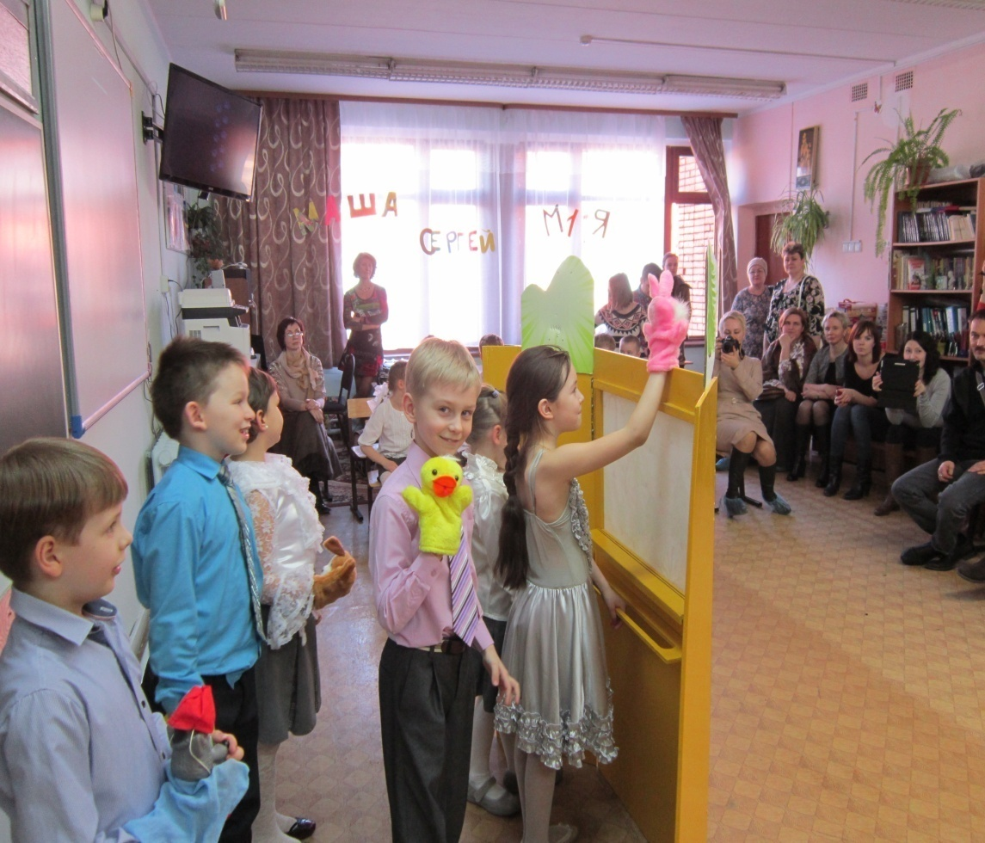
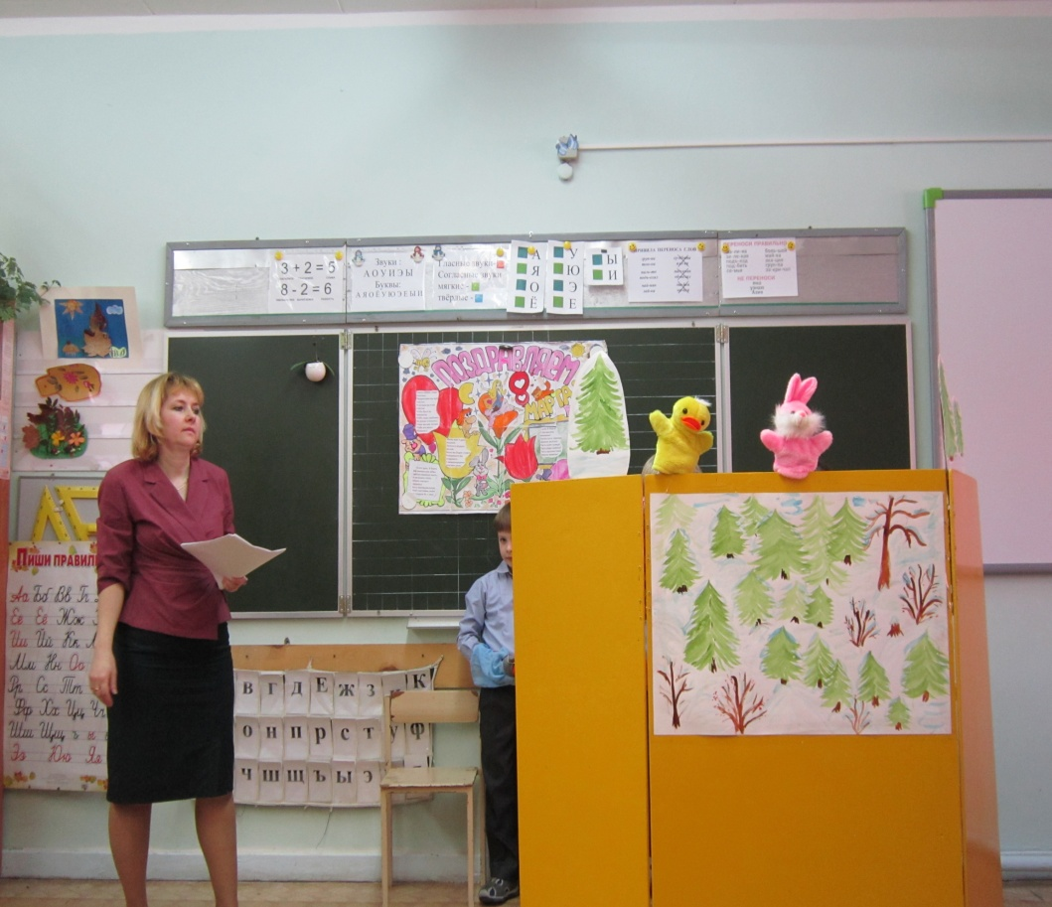
Кукольный театр

Slide 5
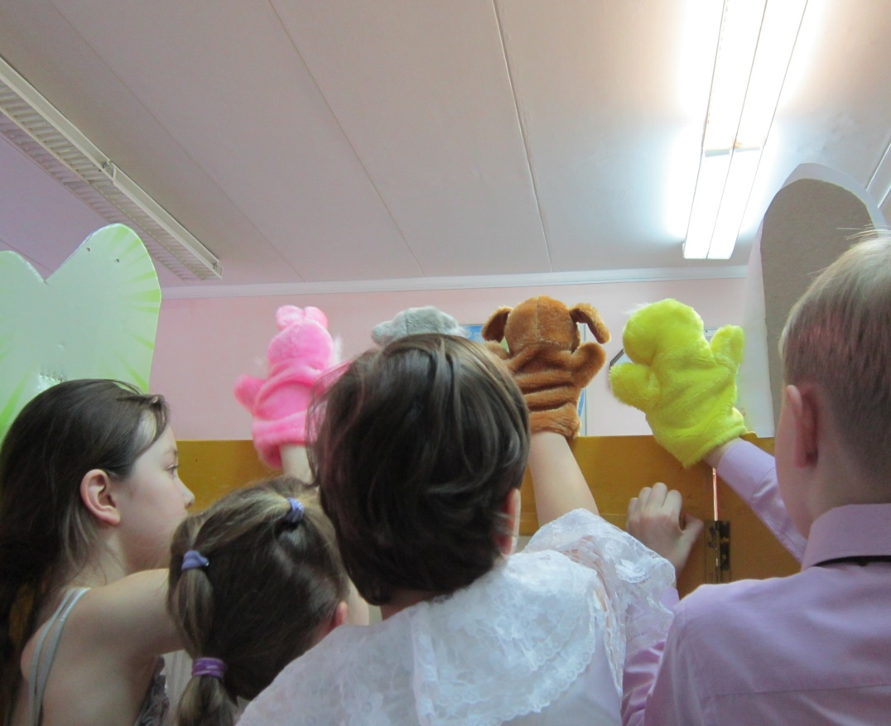
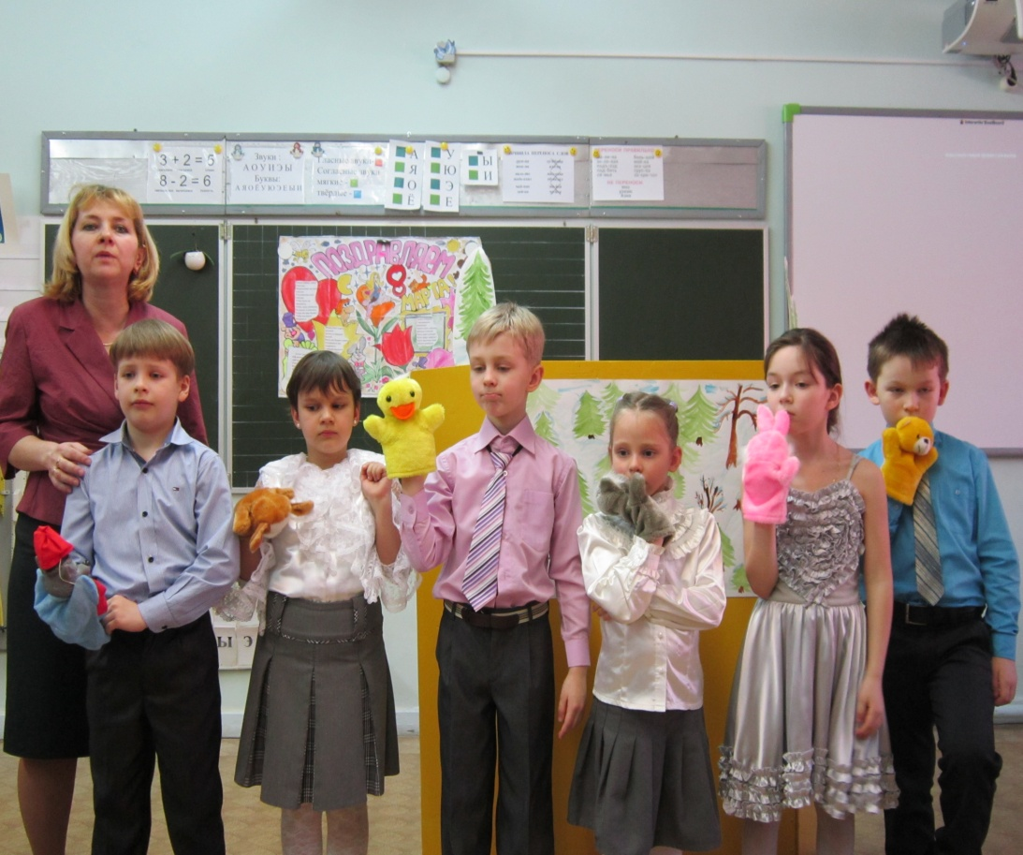
Кукольный театр

Slide 6
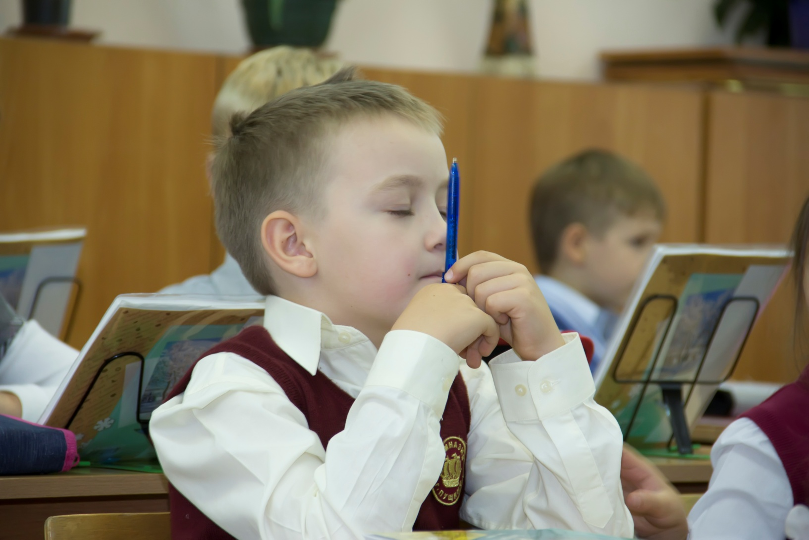
Важно заинтересовать ребёнка занятиями…

Slide 7
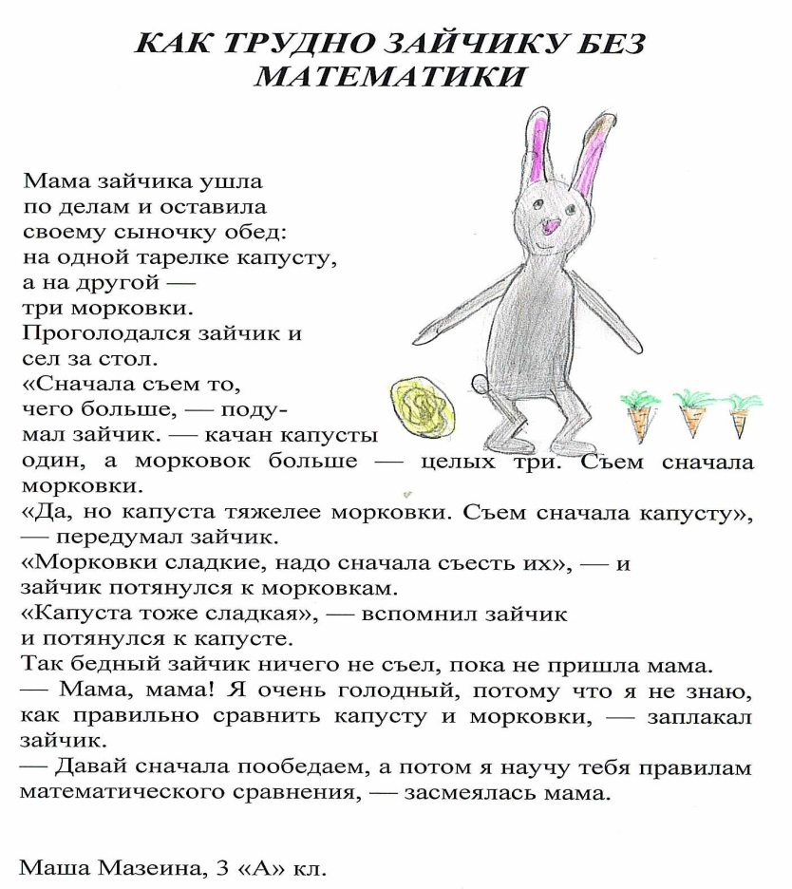
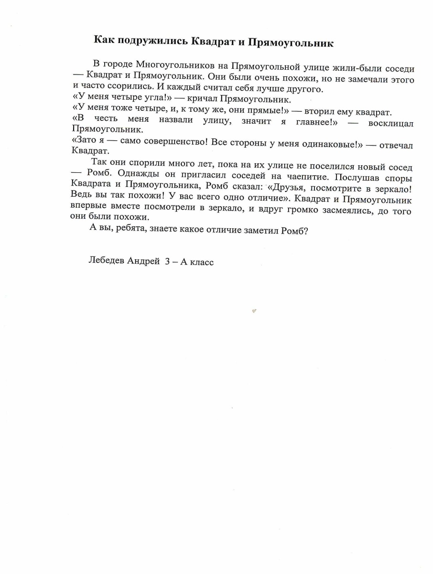
Математические сказки 3-А класса

Slide 8
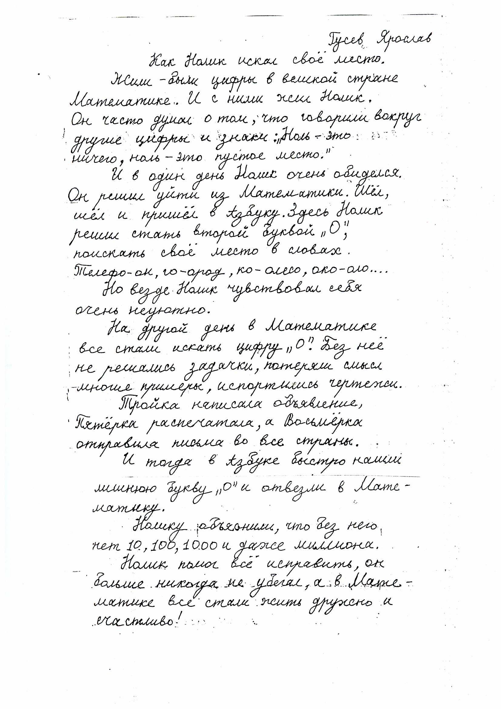
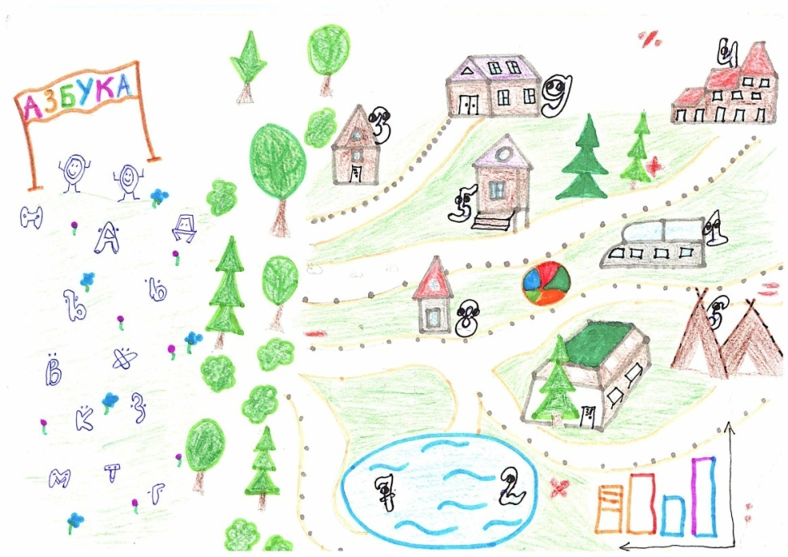
Математические сказки 3-А класса

Slide 9
Ученики класса в этом учебном году заняли все призовые места в школьной олимпиаде по математике и по русскому языку.
Результаты олимпиады по математике среди учеников 3 классов
Лебедев Андрей
Гусев Ярослав
Жигалкин Дмитрий
Результаты олимпиады по русскому языку среди учеников 3 классов
Лебедев Андрей
Улитин Иннокентий
Жигалкин Дмитрий

Slide 10
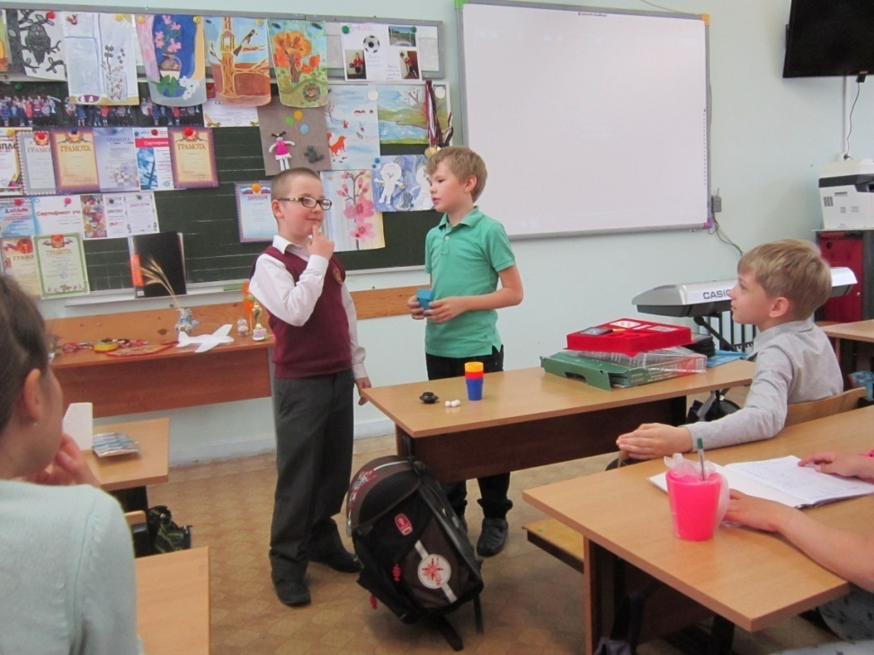
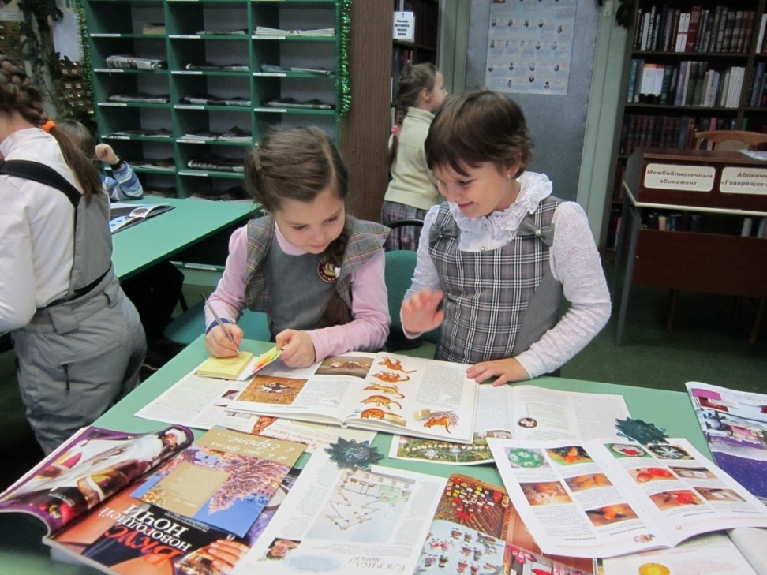
…я активно использую метод обучения в сотрудничестве…

Slide 11
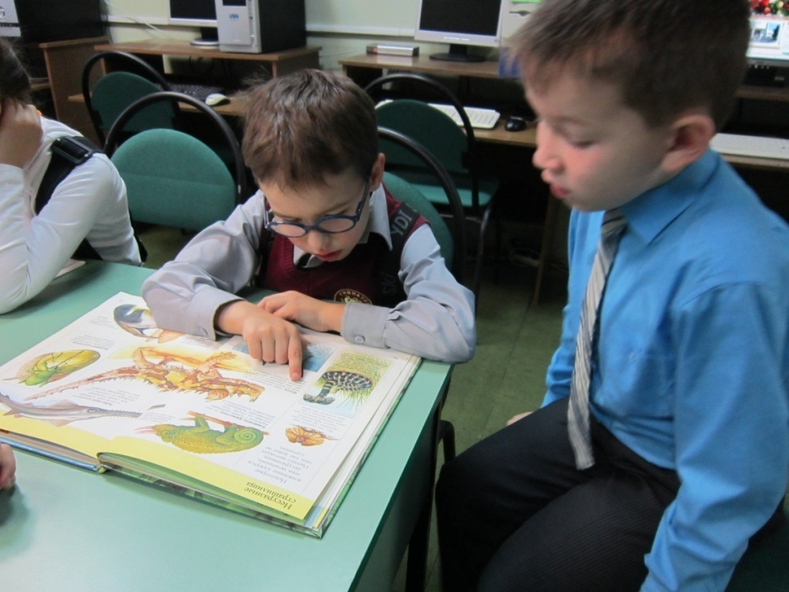
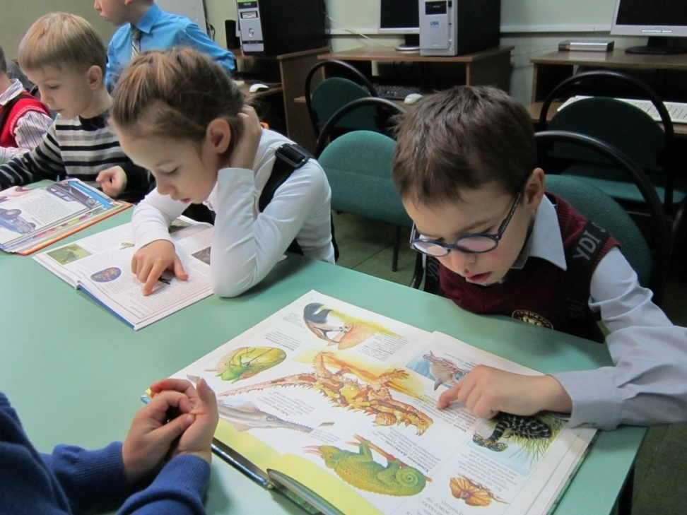
Читательская грамотность, мыслительная деятельность младших школьников повышаются...

Slide 12
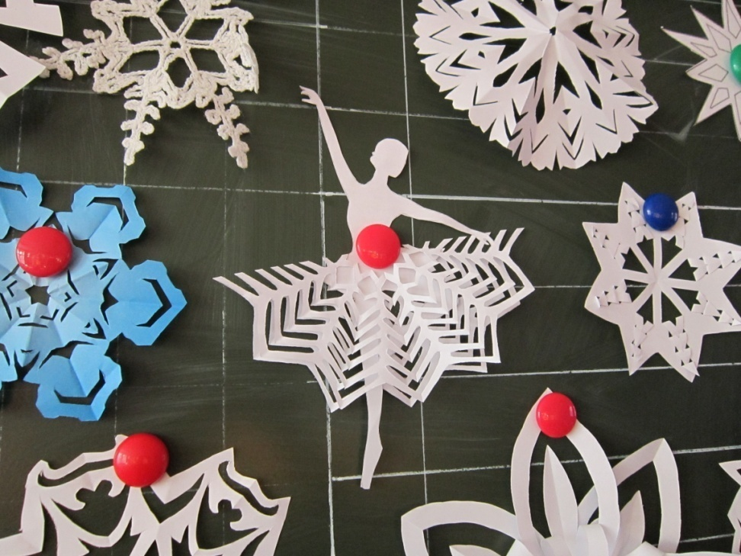
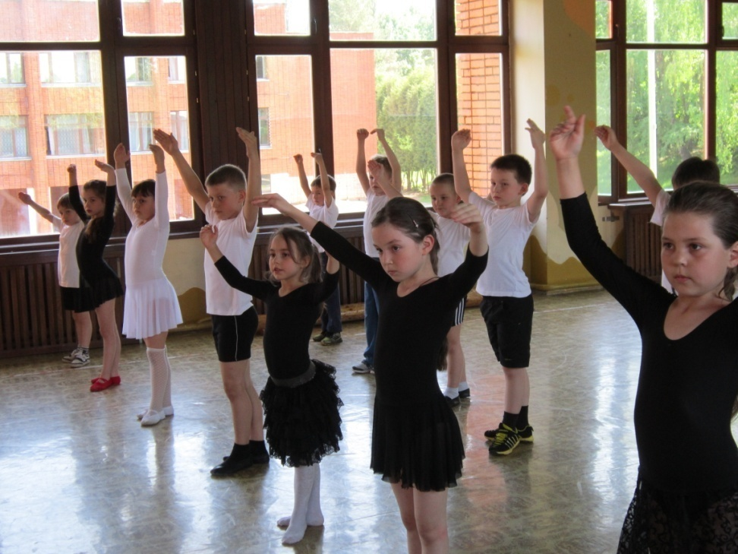
Внеурочная деятельность … способствует раскрытию личностных качеств учеников…

Slide 13
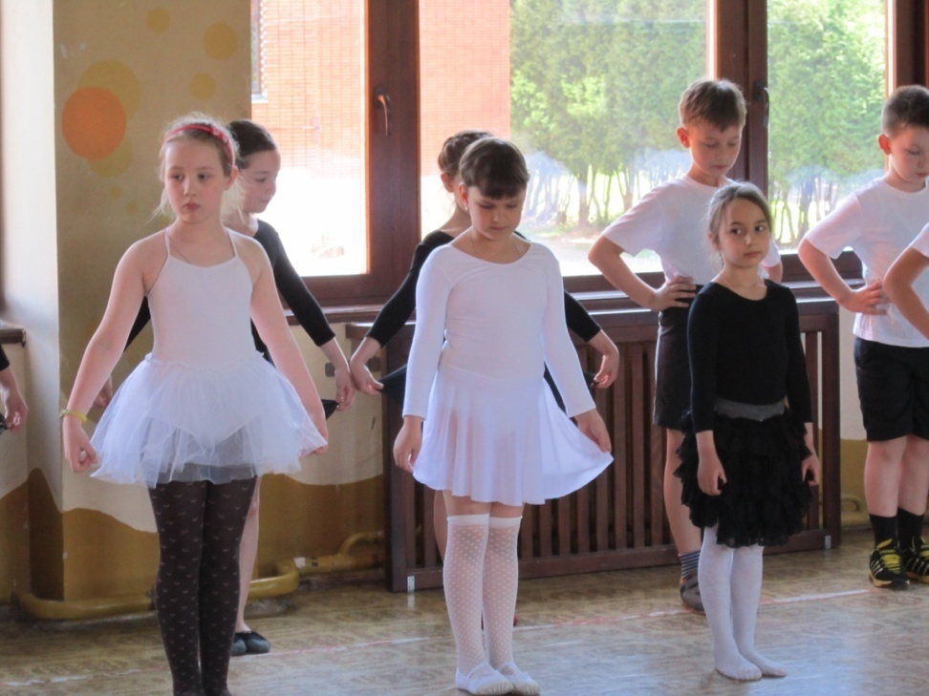
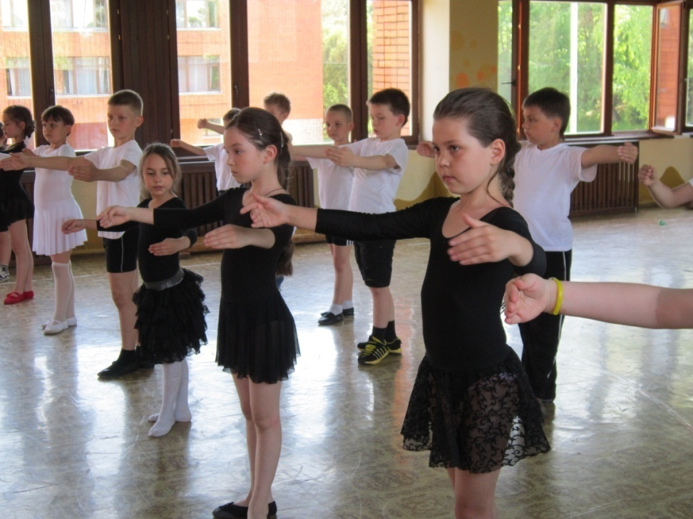
Внеурочная деятельность … способствует раскрытию личностных качеств учеников…

Slide 14
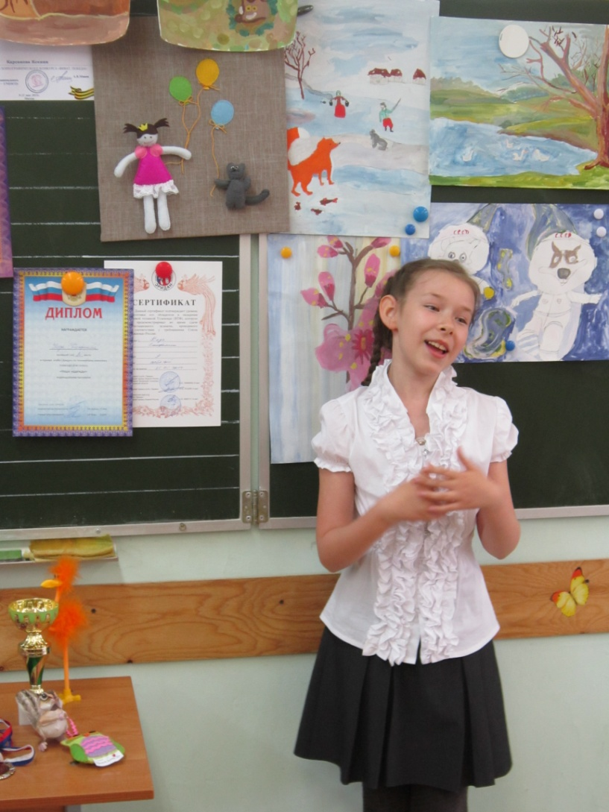
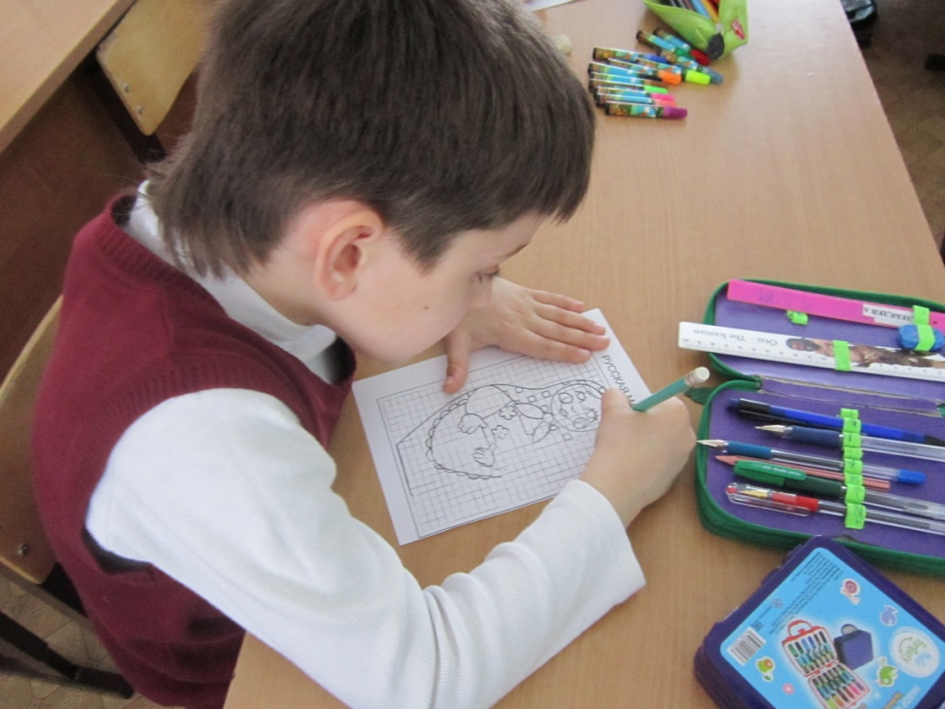
В современном мире умение мыслить самостоятельно, опираясь на знания и опыт, ценится гораздо выше…

Slide 15
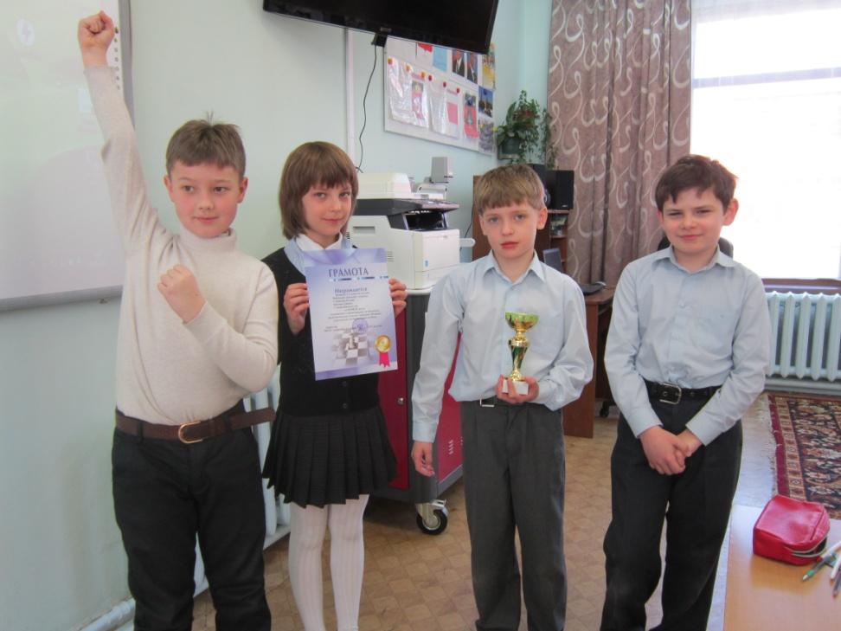
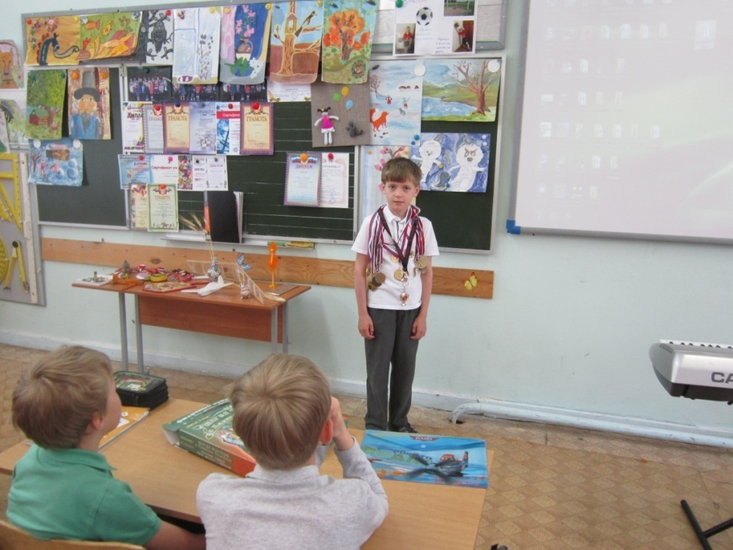
Ученики пробуют свои силы

Slide 16
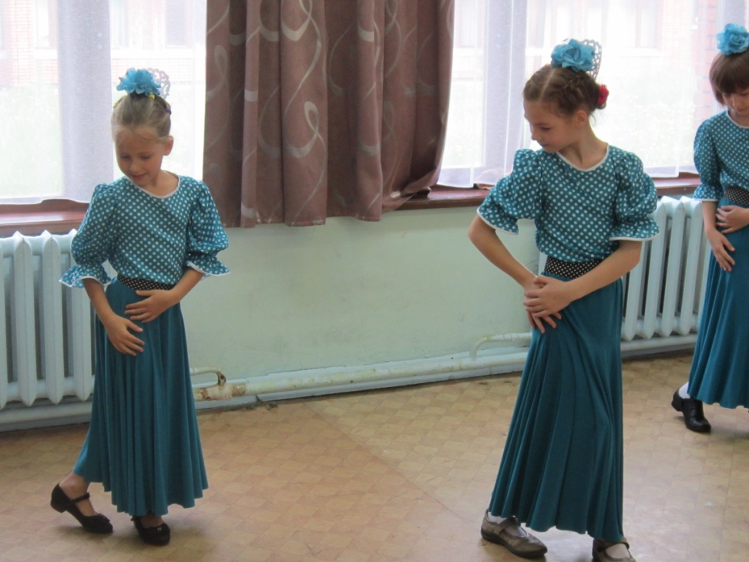
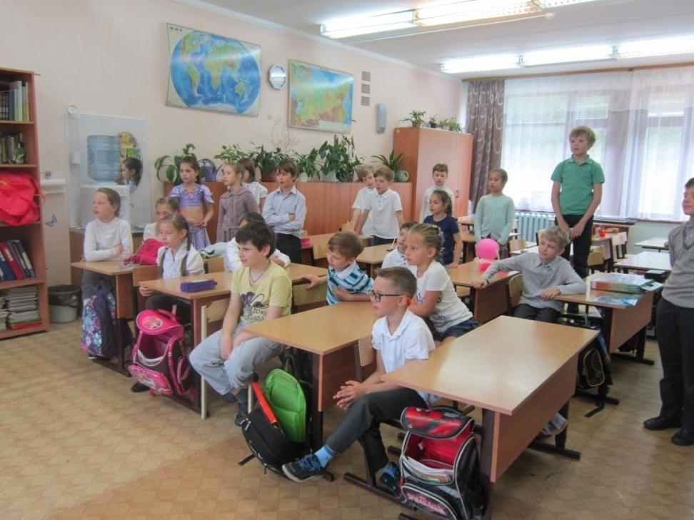
Уроки становятся живыми, эмоциональными, увлекательными…

Slide 17
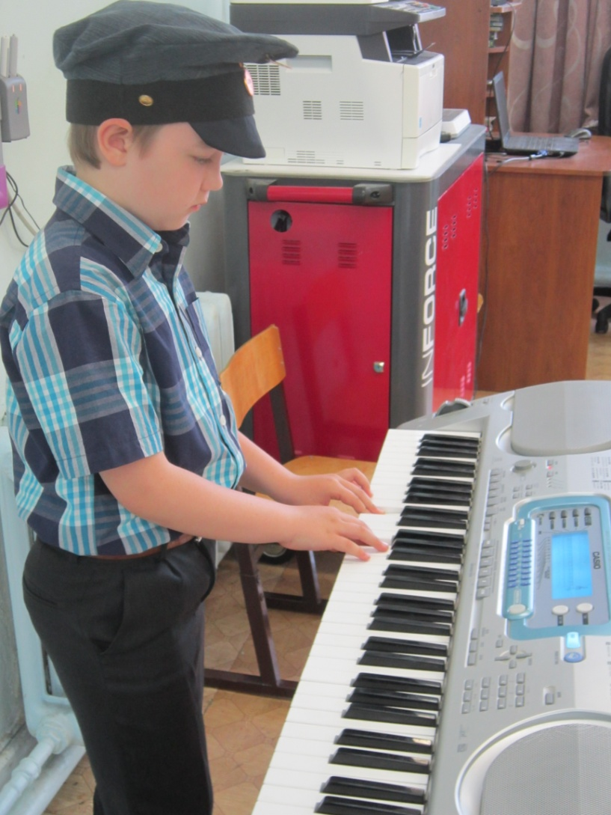
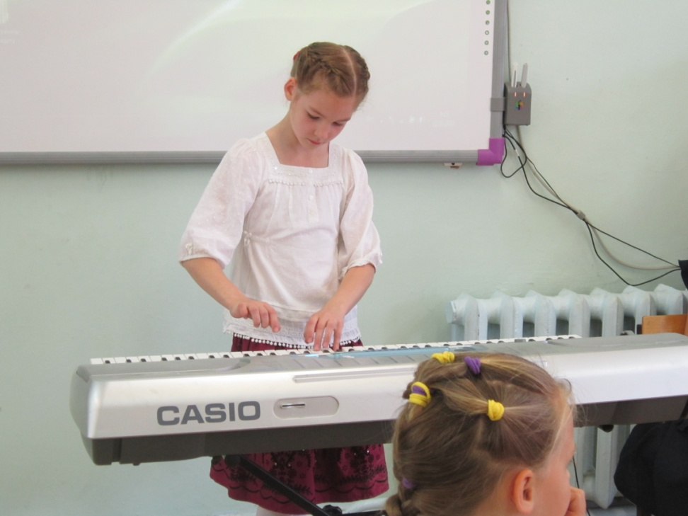
Уроки становятся живыми, эмоциональными, увлекательными…

Slide 18
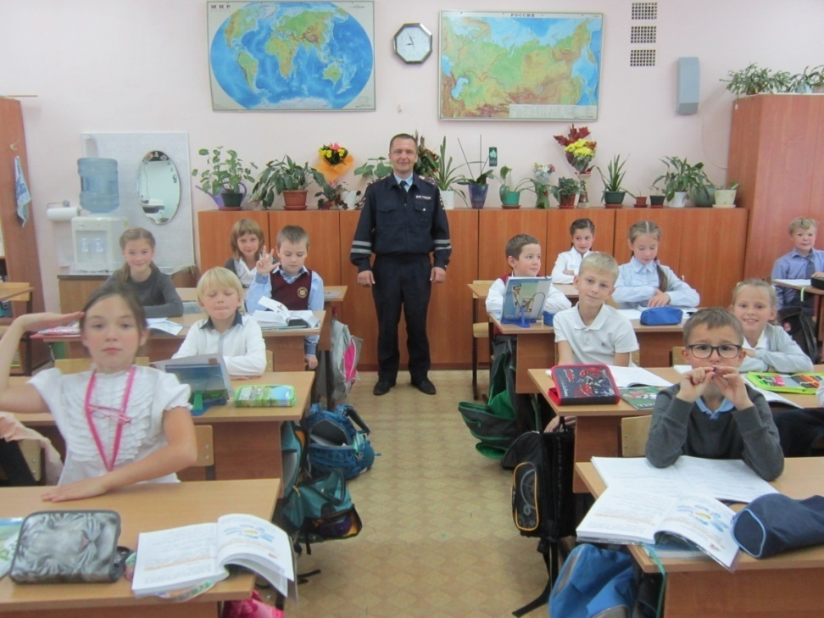
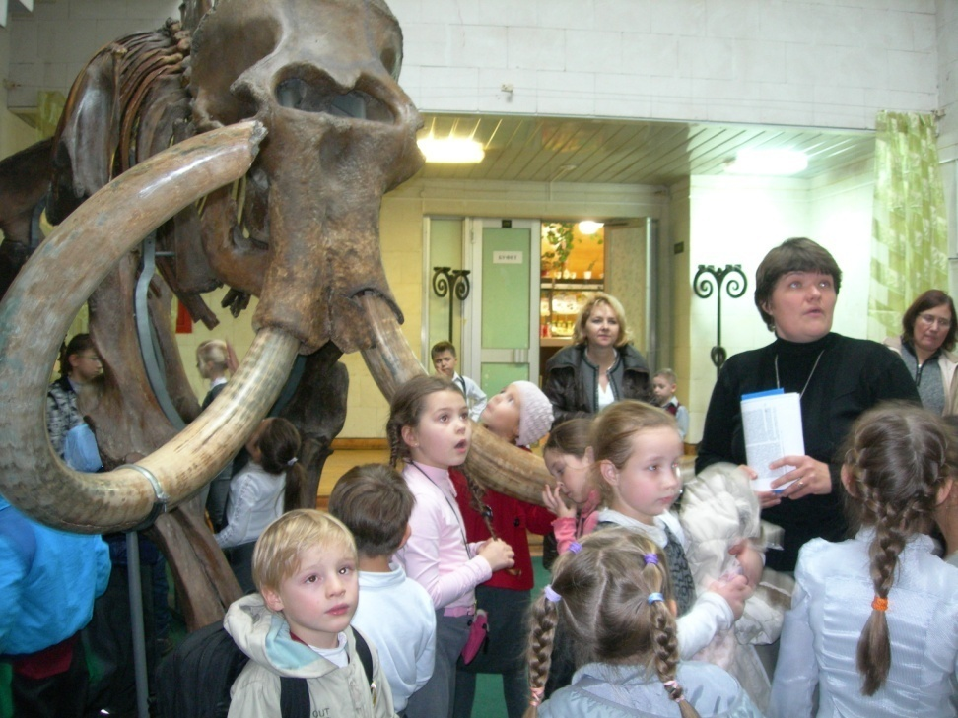
…ведь каждому моему ученику в будущем предстоит выполнять три главные роли реальной жизни: гражданина, работника, семьянина

Slide 19
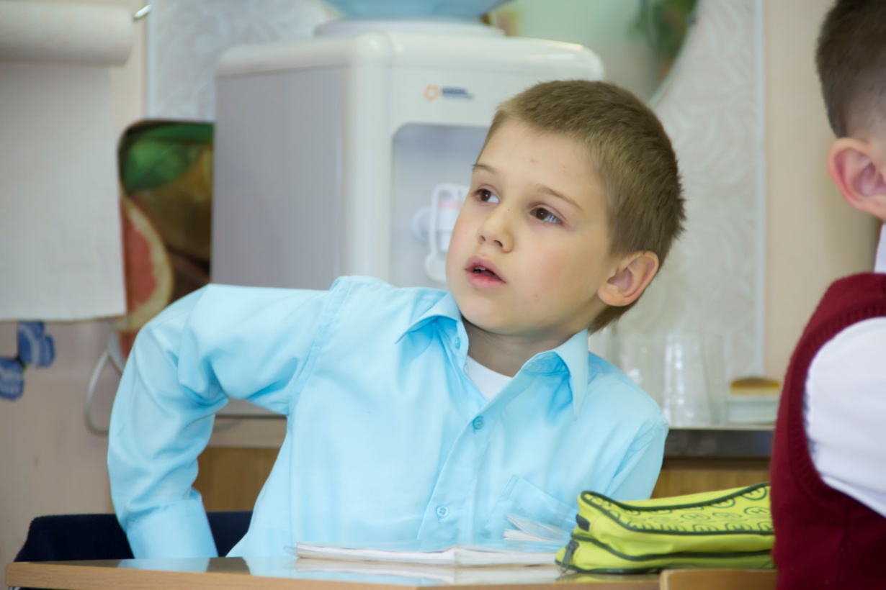
Но при такой организации учебно-воспитательного процесса у них закладывается прочная основа для успешного ее формирования в основной школе: внутренняя потребность и мотивация к усвоению нового, умение учиться в условиях коллектива, вера в свои силы.

Slide 20
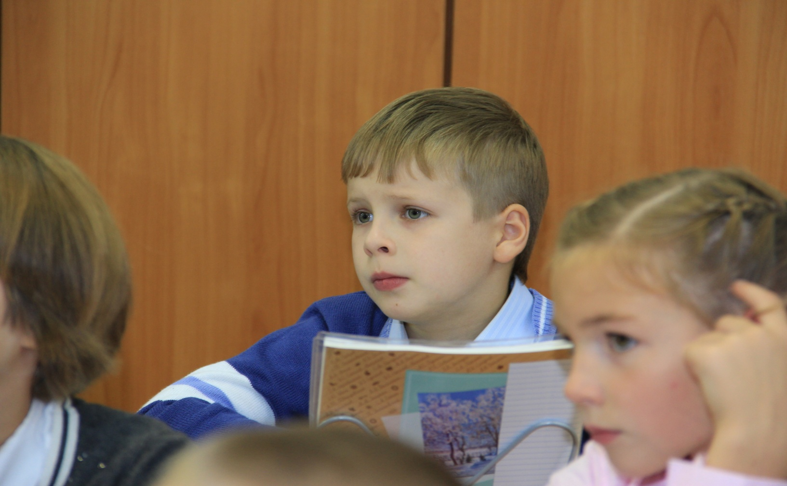
«Научить человека плавать можно только в воде, а научить действовать (в том числе совершать умственные действия) можно только в процессе деятельности»….

